Slide 1
Заявка на самолетни билети
IT-Kariera 2020
Изготвили: Арзу Кадир и Ванеса Ставрева

Slide 2
Съдържание:
Главно меню
Меню Users
Меню Tickets
Меню Orders
DataBase Diagram
Използвани програми

Slide 3
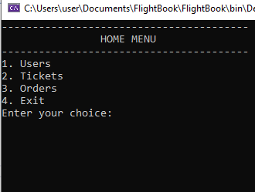
Главно меню
Това е нашето главно меню.

Slide 4
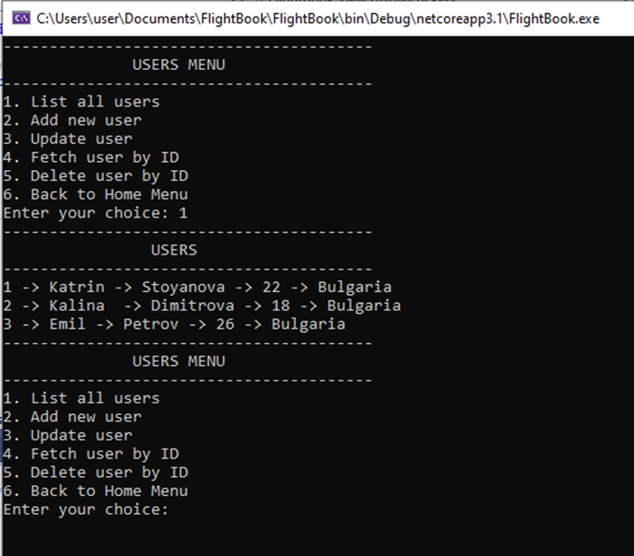
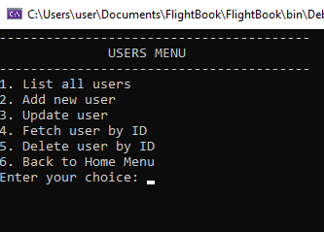
Меню Users
При изписване на 1 (Users) ни се появява следния списък:

Slide 5
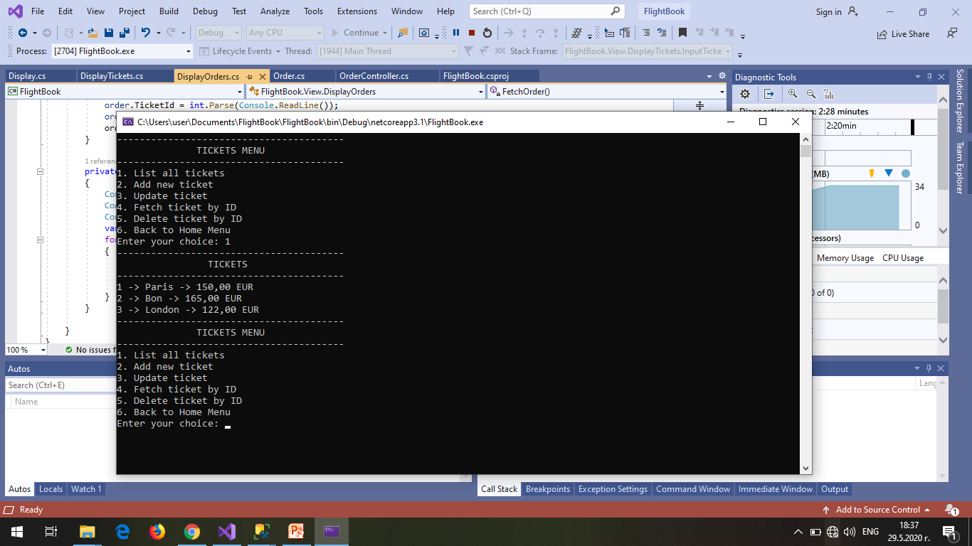
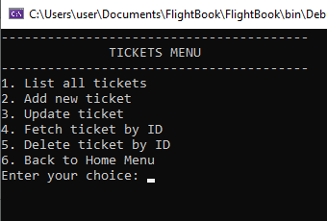
Меню Tickets
При изписване на 2 (Tickets) ни се появява следния списък:

Slide 6
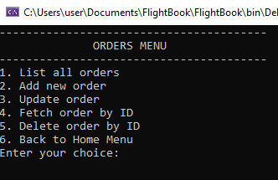
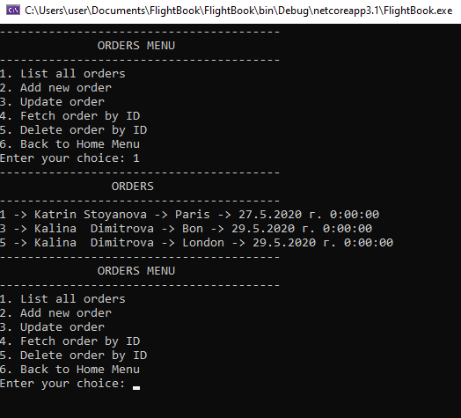
Меню Orders
При изписване на 3 (Orders) ни се появява следния списък:

Slide 7
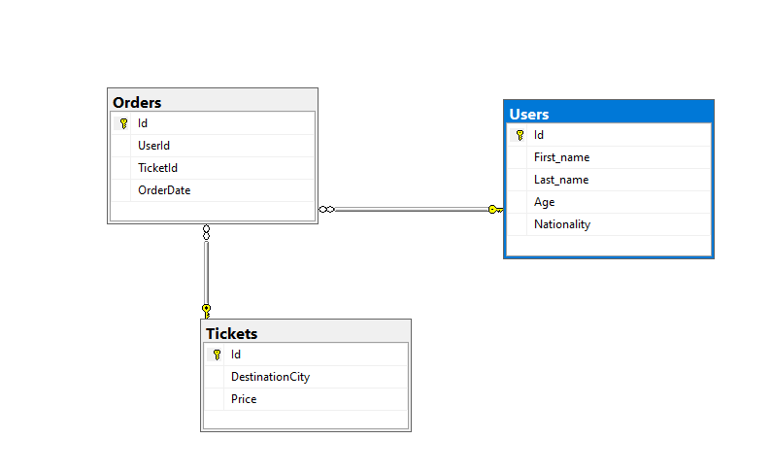
DataBase Diagram

Slide 8
Използвани програми
Visual Studio 2019
Microsoft SQL Server Management Studio 18
Microsoft.EntityFrameworkCore.SqlServer(3.1.4)
Microsoft.EntityFrameworkCore.SqlServer.Design(1.1.6)
Microsoft.EntityFrameworkCore.Tools(3.1.4)

Slide 9
Благодарим ви за вниманието!

